Slide 1
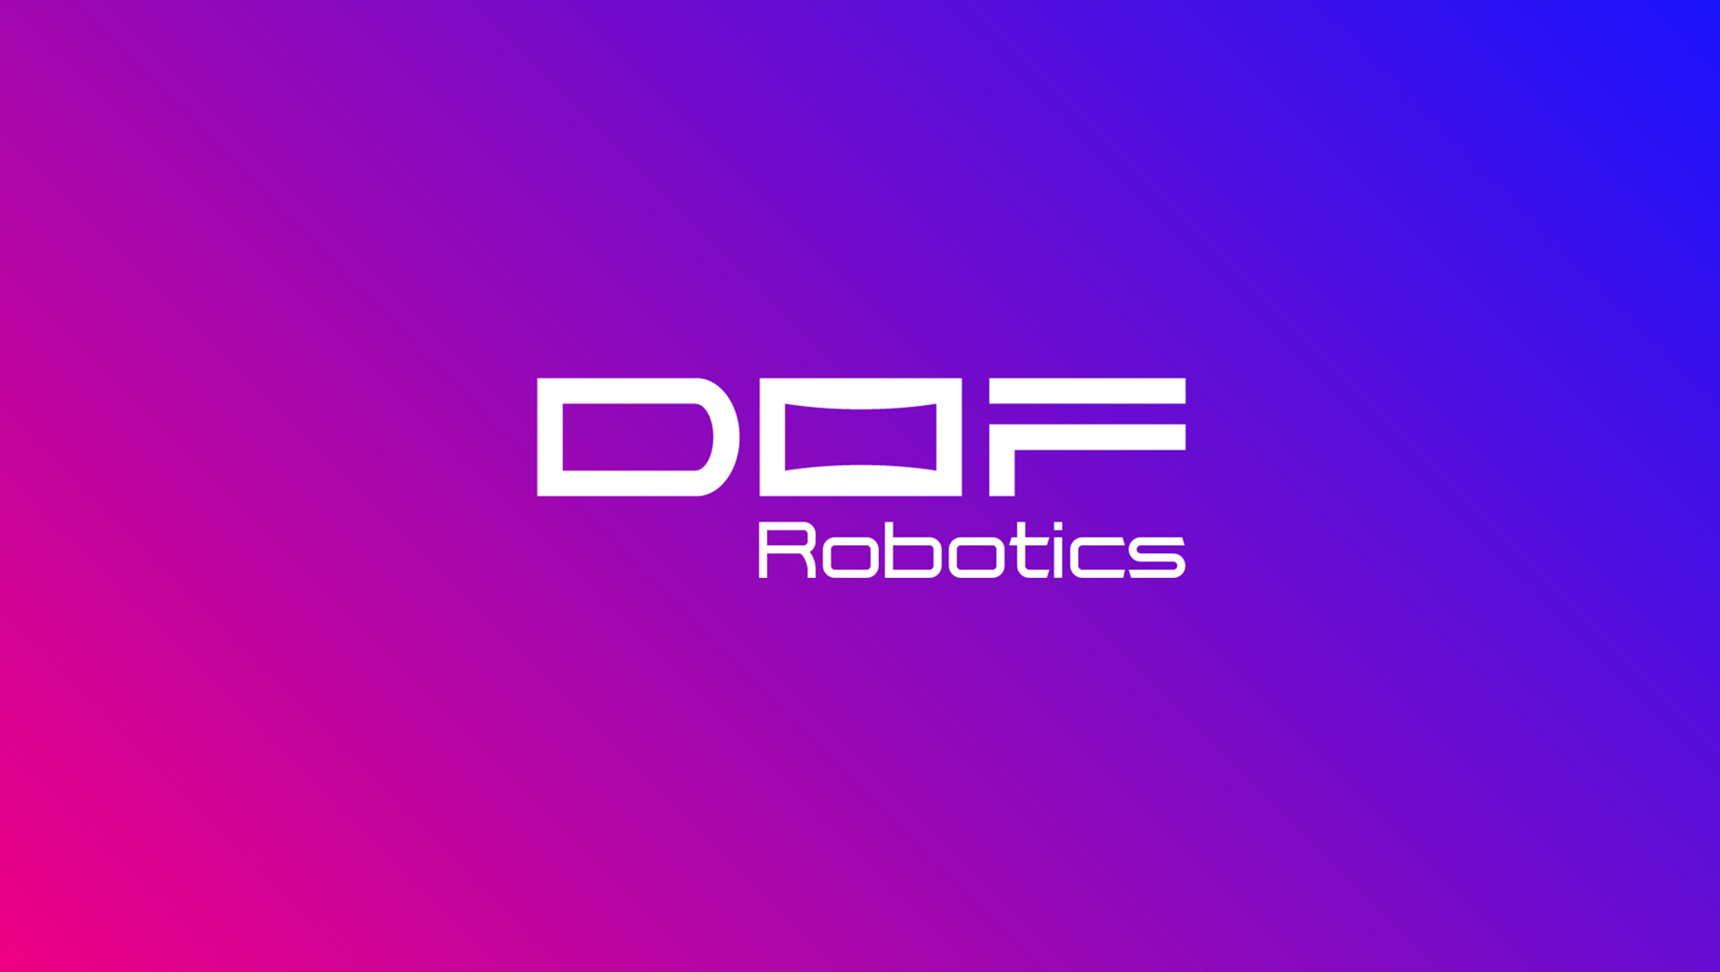

YAPAY ZEKA DESTEKLİ FOTOĞRAF KİOSKU ÇÖZÜMÜ
FOTOĞRAFLARINIZA YAPAY ZEKA İLE YENİ BİR BOYUT KAZANDIRIN!

Slide 2
PROJE DOSYASI AKIŞ
AIQ NEDİR?
PROJENİN ÖZETİ
HEDEFLER
PROJE DETAYLARI
SONUÇLAR VE BULGULAR
KULLANICI VE YARARLANICILAR
GELECEK ÇALIŞMALAR
PROJE DEĞERLENDİRME VE KATKILARI

Slide 3
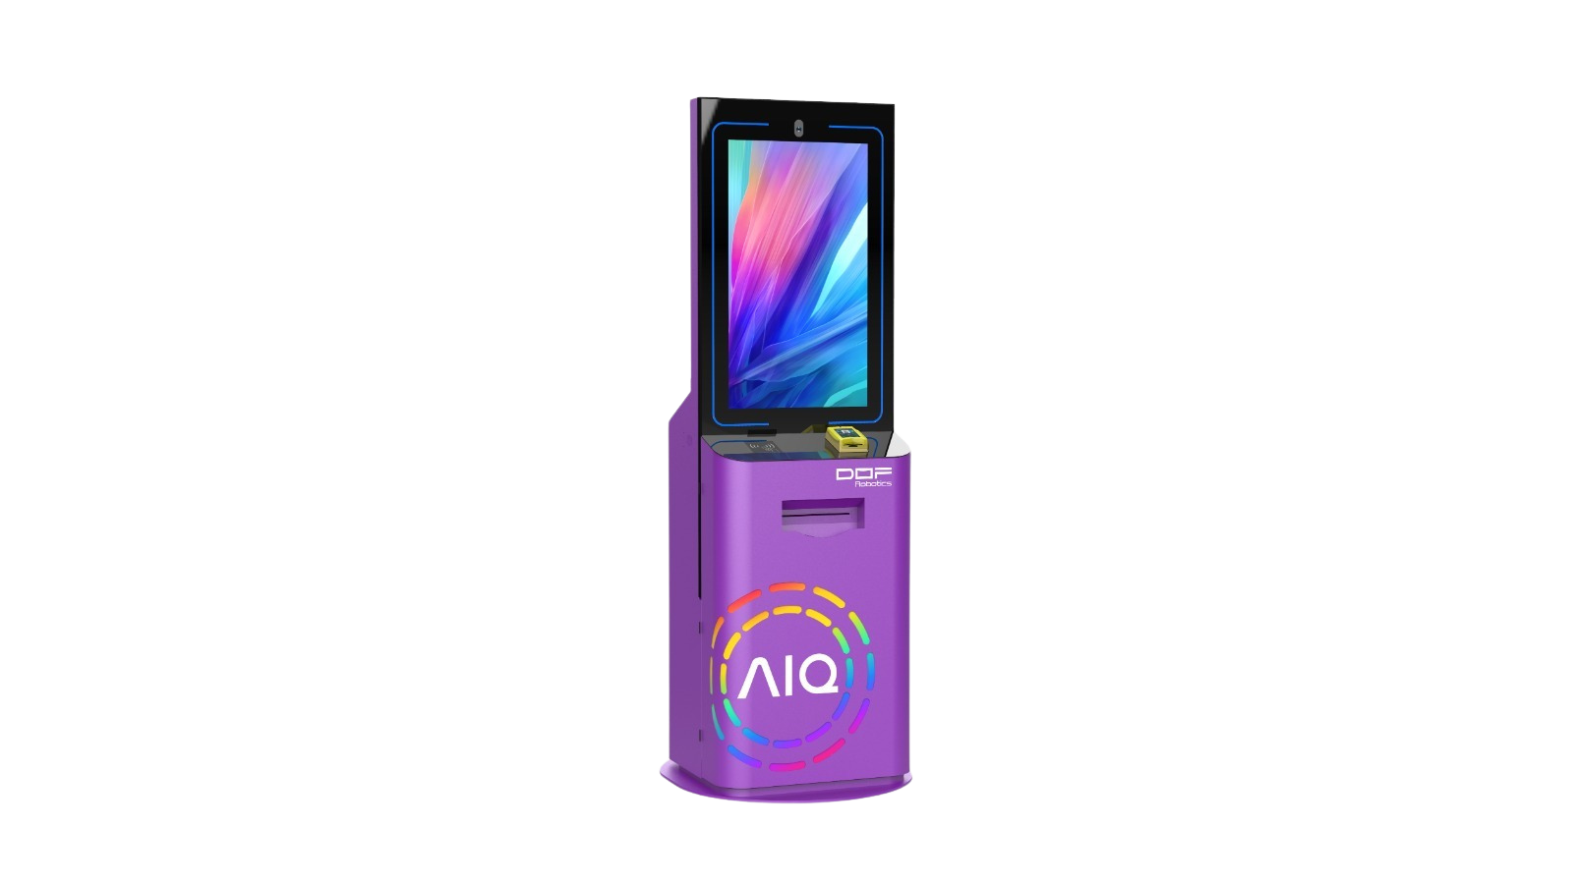
AIQ: Fotoğraflarınıza Yapay Zeka ile Yeni Bir Boyut Kazandırın!
DOF Robotics olarak geliştirdiğimiz AIQ, eğlence ve etkinlik alanlarına yönelik yapay zeka destekli bir fotoğraf kiosku çözümüdür. AIQ, kullanıcıların fotoğraflarını çekerek bu görüntüleri geliştirilmiş yapay zeka algoritmalarıyla farklı temalara dönüştürür. Böylece, ziyaretçiler kendilerini sadece bir fotoğrafla sınırlı hissetmez, farklı hikayelere ve temalara uyarlanmış benzersiz fotoğraflar elde ederler.
AIQ, görüntü işleme teknolojisi ve yapay zeka entegrasyonu sayesinde çekilen fotoğrafları saniyeler içinde analiz eder ve çeşitli filtreler ya da temalar ekleyerek kişiselleştirilmiş içerikler üretir. Kullanıcılar, fotoğraflarını ekranda görüntüledikten sonra, çıkan QR kodunu okutarak dijital versiyonlarına anında ulaşabilirler ya da baskı seçenekleriyle anılarını fiziksel bir fotoğraf olarak saklayabilirler.
Bu ürün, derin öğrenme tabanlı yapay zeka algoritmaları, hızlı görüntü işleme ve kullanıcı dostu arayüz özellikleriyle dikkat çeker. AIQ, etkinlik alanlarında bekleme sürelerini keyifli hale getirmesinin yanı sıra başlı başına bir eğlence ürünü olarak, markalar için yenilikçi bir deneyim sunar.

Slide 4



Slide 5

PROJENİN ÖZETİ
AMAÇ
AIQ; fuarlar, tema parkları ve atraksiyon merkezlerinde uzun bekleme sürelerini yapay zeka destekli etkileşimli bir deneye dönüştürmek için geliştirilmiştir.
KAPSAM
AIQ, yapay zeka tabanlı yüz tanıma teknolojisiyle kişiselleştirilmiş görseller sunan bir fotoğraf kioskudur.
Yapay zeka tabanlı görüntü işleme ve yüz tanıma teknolojileriyle kullanıcıya özel içerikler sunarak bekleme sürecini eğlenceli hale getirir.
PROBLEM
YENİLİK
DOF Robotics, katıldığı fuarlara eğlence simülatörü götürdüğünde deneyimlemek isteyen kişi sayısının fazlalığı sebebiyle uzun kuyruklar oluşuyordu. Burada bekleyen ziyaretçi deneyimini iyileştirmek, memnuniyeti arttırmak gerekliydi.
Fuar toplantılarında bu problemi çözmek için yapay zeka destekli bir fotoğraf kabini fikri geliştirilmesi kararlaştırıldı.
AIQ, derin öğrenme tabanlı yapay zeka uygulamaları, hızlı görüntü işleme ve kullanıcı dostu arayüz özellikleriyle dikkat çeker.
Fotoğraflara saniyeler içinde analiz ederek çeşitli filtreler ve temalar uygulayarak etkinlik alanlarında bekleme sürelerini keyifli hale getirir.
QR kod entegrasyonu sayesinde dijital indirme ve fiziksel fotoğraf çıkarma imkanaları sunmaktadır.
4K kamera, 32 inç dokunmatik ekran, QR tabanlı dijital indirme ve anında baskı özellikleriyle kullanıcı dostudur. Ziyaretçi deneyimini iyileştirir.
Başlı başına eğlence sektörüne hizmet eden yeni bir üründür.

Slide 6
HEDEFLER
Ziyaretçi Deneyimini Yeniden Tanımlamak
  Sıra bekleme sürecini eğlenceli bir deneyime dönüştürmek
  Kişiselleştirilmiş ve etkileşimli içerik üretmek
  Ziyaretçilere hatıra niteliğinde fotoğraf ve videolar oluşturmasını sağlamak
Eğlence ve Etkinlik Alanlarında Verimliliği Artırmak
  Ziyaretçi akışını optimize etmek ve yoğunluğu dengelemek
  Eğlence merkezleri ve DOF Robotics’in katıldığı fuarlar için operasyonel süreçleri kolaylaştırmak
Yeni Bir Pazarlama ve Gelir Modeli Sunmak
  Eğlence sektörü için yenilikçi bir iş modeli oluşturmak
  Kullanıcı verilerini (hangi tema daha çok kullanılmış vb) analiz ederek iç görü sağlamak
  Marka bilinirliğini artırmak ve güçlendirmek

Slide 7

PROJE DETAYLARI
KULLANILAN TEKNOLOJİLER
  Yapay Zeka
  Bulut Çözümleri
  Gerçek Zamanlı Yüz Tanıma
  Derin Öğrenme ve Bilgisayarla Görü Teknolojileri
  Çevrimdışı veya Bulut Tabanlı İşlem ve Veri Toplama
  GAN (Generative Adversarial Networks)
  Emotion Recognition AI
  Pose Estimation
  Veri Madenciliği
DONANIM BİLEŞENLERİ
  4K Kamera
  32 inç Dokunmatik Ekran
  QR Kod Entegrasyonu
  Yüksek Kaliteli Yazıcı

Slide 8
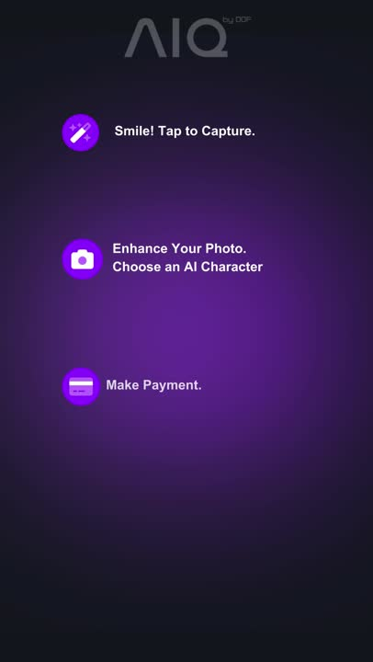
PROJE DETAYLARI
- Nasıl Çalışır -
1. Fotoğraf Çekme ve Görüntü İşleme
Kullanıcı, 4K çözünürlüklü kamera ile fotoğraf çeker.
2. AI Destekli Karakter Üretimi
Kullanıcı fotoğrafı, DOF Robotics tarafından geliştirilen hibrit yapay zeka modelleri tarafından işlenir.
3. Görüntü İşleme ve Efektler
Çekilen fotoğraf, DOF Robotics tarafından geliştirilen yüz tanıma algoritmaları tarafından algılanır.
Fotoğraf otomatik olarak hizalanır ve yüz landmark’ları belirlenir (crop & align)
4. Basım ve Paylaşım
Face Embedding: Kullanıcının yüz özelliklerini analiz ederek bir yüz temsili oluşturur.
Kişiye özel temalı arka planlar, görsel efektler ve karakterler fotoğrafa eklenir.
DOF Robotics tarafından geliştirilen AI fotoğraftaki detayları geliştirir, arka plan ve temalar ekler.
Kullanıcın karakteristik özelliklerini koruyarak, fotoğrafı kişiselleştirilmiş bir görsele dönüştürür.
Fotoğraf, QR kod ile dijital olarak paylaşılabilir veya yazıcıdan yüksek çözünürlükte çıktı alınabilir.

Slide 9
PROJE GELİŞTİRME SÜRECİ
AIQ’nun kullanıcı arayüzü ve donanım tasarımı oluşturuldu.
Tasarım ve Prototipleme
Mevcut sıra yönetimi ve etkileşim sistemleri incelendi.
Araştırma ve Planlama
Katılınan fuarlar ve eğlence sektöründeki sıra yönetimi sorunları analiz edildi.
Fikir Aşaması
Nihai ürün seri üretime hazır hale getirildi.
Test ve Optimizasyon
Gerçek kullanım senaryoları için DOF Robotics Lounge alanında tüm çalışanların deneyimlemesine açık olarak testler yapıldı.
Üretim ve Uygulama
Kullanıcı deneyimini iyileştirmek için yapay zeka tabanlı bir çözüm geliştirme fikri ortaya çıktı.
Hedef kitle ve kullanım senaryoları belirlendi.
Gerekli teknolojik altyapı ve donanım bileşenleri analiz edildi.
Proje ekibi belirlendi.
Yapay zeka algoritmaları, yüz tanıma ve görüntü işleme sistemleri entegre edildi.
DOF Robotics markasına ve eğlence sektörüne uygun dış tasarım geliştirildi.
İlk ptototip üretildi ve dahili testler gerçekleştirildi.
Yapay zeka algoritmaları ve kullanıcı deneyimi optimizasyonları gerçekleştirildi.
QR kod entegrasyonu ve anlık dijital paylaşım özellikleri geliştirildi.
Tema parkları, fuarlar, aile eğlence merkezleri ve etkinlik alanlarında pilot uygulamalar gerçekleştirildi.
Pazar stratejisi oluşturularak satış ve dağıtım süreci başlatıldı.

Slide 10
SONUÇLAR VE BULGULAR
            AIQ’nun kullanıldığı fuar, eğlence merkezi gibi alanlarda ziyaretçilerin bekleme sürelerini daha keyifli ve etkileşimli geçirdiği gözlemlenmiştir.
            Yapay zeka destekli içerikler sayesinde kullanıcı memnuniyeti artmıştır.
              AIQ, DOF Robotics’in mevcut yüksek maliyetli eğlence simülatörlerine kıyasla daha düşük maliyetli bir alternatif olarak pazara sunulmuş ve geniş müşteri kitlesine hitap etmiştir.
Bekleme Süreçlerinde Pozitif Değişim
Maliyet ve Erişilebilirlik Avantajı
              AIQ’nun farklı sektörlerde (tema parklar, alışveriş merkezleri, etkinlikler vb.) kullanılabilmesi, DOF Robotics’in pazardaki konumunu güçlendirmiş ve yeni iş fırsatları yaratmıştır.
            Görüntü işleme teknolojisi ve yapay zeka entegrasyonu sayesinde kullanıcılar kişiselleştirilmiş içeriklere erişebilmiş ve bu, ziyaretçilerin deneyimini olumlu yönde etkilemiştir.
Pazar Çeşitlendirmesi ve Rekabet Gücü
Ziyaretçi Deneyiminin İyileştirilmesi
            Yapay zeka destekli fotoğraf kiosku çözümü olan AIQ sayesinde; fuarlar, tema parklar gibi eğlence alanlarında ziyaretçi akışı daha düzenli hale getirilmiş, uzun kuyrukların yarattığı olumsuz etkiler keyifli kullanıcı deneyimlerine dönüşmüştür.
              DOF Robotics’in AIQ’ya yer verdiği ilk fuarlarında ve ilk kurulum yapılan alanlarda kullanıcıların büyük çoğunluğu AIQ’nun eğlenceli ve yenilikçi bir ürün olduğunu belirterek yüksek memnuniyet göstermiştir.
Sıra Yönetiminde Verimlilik Artışı
Pilot Uygulamalarda Olumlu Geri Bildirim
            QR kod ve anında dijital indirme özellikleri, kullanıcıların deneyimlerini sosyal medyada paylaşmalarını kolaylaştırmış ve marka bilinirliliğini arttırmıştır.
Dijital Paylaşımın Güçlenmesi

Slide 11
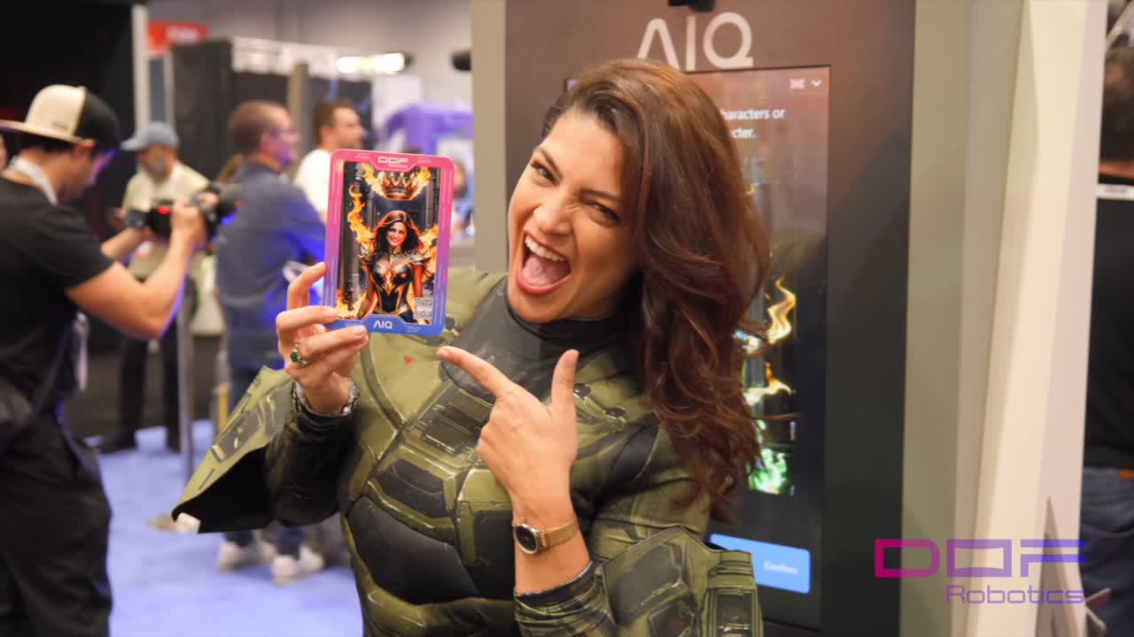

Slide 12
KULLANICILAR VE YARARLANICILAR
Birincil Kullanıcılar
( Doğrudan Kullanıcılar)
Ziyaretçiler & Müşteriler
İkincil Kullanıcılar
(Dolaylı Faydalanıcılar)
İşletmeler ve Yatırımcılar
Personel ve Çalışanlar
DOF Robotics’in fuar ziyaretçileri
Eğlence merkezi, tema parkı etkinlik ziyaretçileri
Bekleme sürecinde eğlenceli ve etkileşimli deneyim yaşamak isteyen kullanıcılar
Eğlence ve Turizm Alanındaki Profesyoneller
Fuar ve etkinlik organizatörleri
Tema parkı / alışveriş merkezi yöneticileri
AIQ’nun sağladığı operasyonel verimlilik ve müşteri memnuniyeti sayesinde gelirlerini artıran eğlence sektörü yazılımcıları
Daha düşük maliyetli yapısıyla riskini minimize eden iş ortakları
Sıra yönetimi ve müşteri deneyimi süreçlerini AIQ sayesinde daha verimli yöneten eğlence merkezi çalışanları
Teknoloji ve Yapay Zeka Geliştiricileri
AIQ’nun veri analizi ve yapay zeka entegrasyonu sayesinde gelecekteki geliştirmeler için geri bildirim sağlayan yazılım mühendisleri

Slide 13
GELECEK ÇALIŞMALAR
Yapay Zeka Algoritmalarının Geliştirilmesi
Daha gelişmiş yüz tanıma ve kişiselleştirme algoritmaları
Kullanıcı etkileşim verilerinin daha etkin analiz edilmesi
2. Yeni Pazarlara Açılım
Eğlence sektörünün ötesinde havaalanları, oteller vb. uyarlanması
Uluslararası pazara yönelik çoklu dil desteğinin genişletilmesi
3. İşbirlikleri ve Marka Ortaklıkları
Eğlence ve teknoloji sektöründeki büyük markalarla ortak projeler geliştirilmesi

Slide 14
PROJE DEĞERLENDİRME VE KATKILARI
Üretimde Verimlilik:
  AIQ, yalnızca bir sıra yönetim sistemi değil, aynı zamanda doğrudan bir eğlence deneyimi sunan yeni bir ürün olarak geliştirilmiştir.
  Kullanıcıların kendi içeriklerini üretmeyi sağlayan yeni nesil dijital etkileşimli, görüntü işleme ve yapay zeka destekli fotoğraf kioskudur.
Müşteri ile Etkileşim
  Kişiselleştirilmiş yapay zeka destekli içerikler sunarak müşteri deneyimini zenginleştirir.
  Anlık fotoğraf paylaşımı, QR kod ile indirme, özelleştirilmiş içerikler sayesinde kullanıcılar ile güçlü bağ kurar.
  Eğlence merkezleri vb kullanım yerlerinde müşteri memnuniyetini arttırarak marka sadakati oluşturur.
İşlevsellik
  Donanım, tasarım ve kullanılan yüksek teknolojiye sahiptir.
Operasyonel Yetkinlik
  İşleme kolay alınabilmektedir.
  Fuar vb etkinliklerde sıra beklemeyi eğlenceli hale çevirir.
Gerçekleştirilebilirlik
  AIQ; tema parklar, fuarlar, oteller, havalimanları, alışveriş merkezleri gibi geniş kullanım alanına sahiptir.
Maliyet İyileştirme
  Eğlence merkezlerine değer katar.
  Yüksek maliyetli sistemler yerine erişilebilir fiyat avantajı sunan bir yenilik olarak öne çıkar.
Güvenlik ve Regülasyonlara Uyum
  Kişisel veri koruma standartlarına uygun çalışır.
  Yanlış tanıma ve veri ihlallerine karşı önlem alınmıştır.
Sosyal Sorumluluk
  Sosyal katılımı arttırır

